Slide 1
Trvalky (pereny)
KAV
Ing.Zuzana Bukvičková
ft. Ing. Lenka Prokůpková

Slide 2
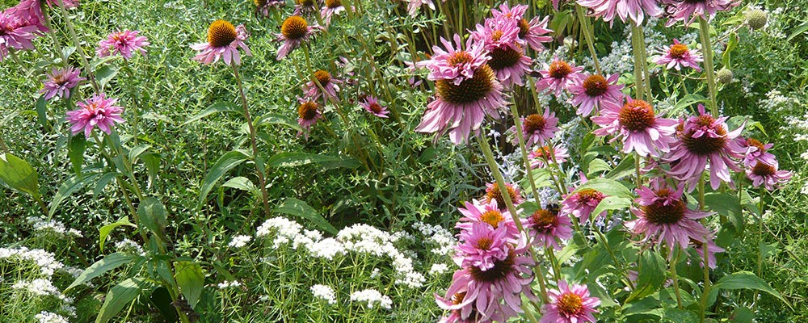
Význam trvalek
po vysázení zůstávají na stanovišti více let
odumírá nadzemní část
kořeny, oddenky přečkávají ve fázi vegetačního klidu
pocházejí z různých oblastí, mají různé nároky na vodu, světlo, teplo, vláhu
mají různý vzrůst, tvar, barvu listů
nevýhoda – krátká doba kvetení

Slide 3
Použití trvalek
trvalkové záhony (výsadba pravidelná, nepravidelná, volná )
skupinová výsadba – volná
soliterní výsadba – místa, která upoutají pozornost (jednotlivé rostliny nebo skupiny jednoho druhu v trávníku)
skalky, květinové zídky
sestavování speciálních uprav zahrad – vřesoviště, stepní úprava z trav, náhrada trávníku
k řezu a k sušení

Slide 4
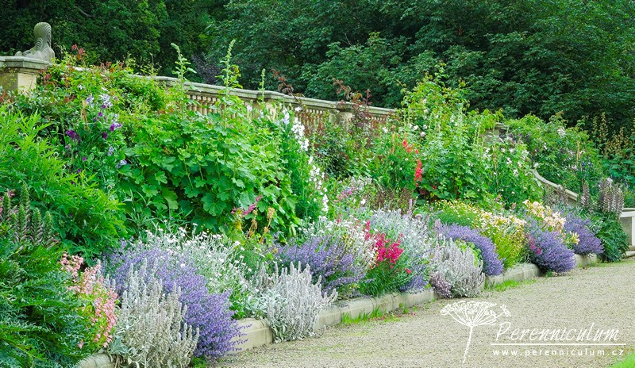
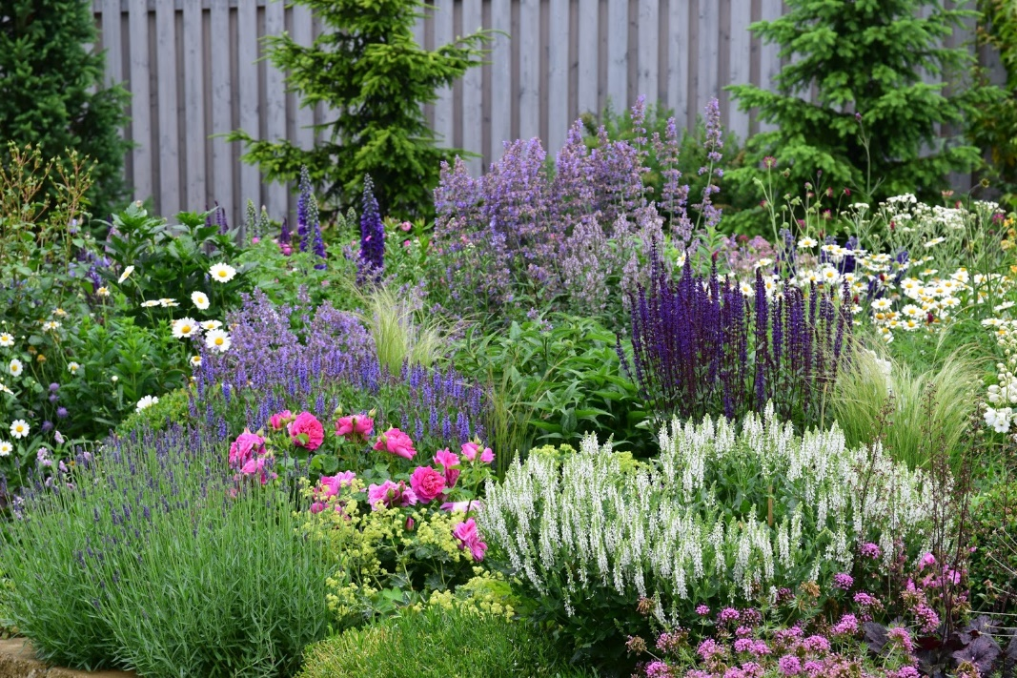
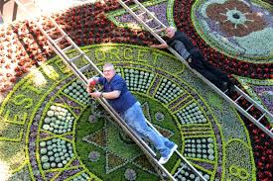
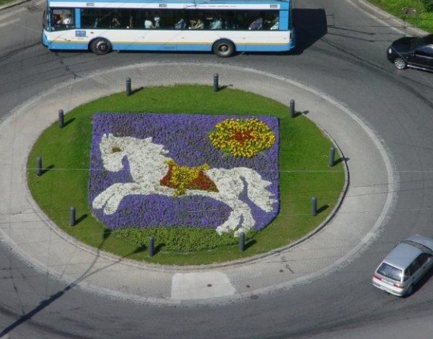
Trvalkové záhony

Slide 5
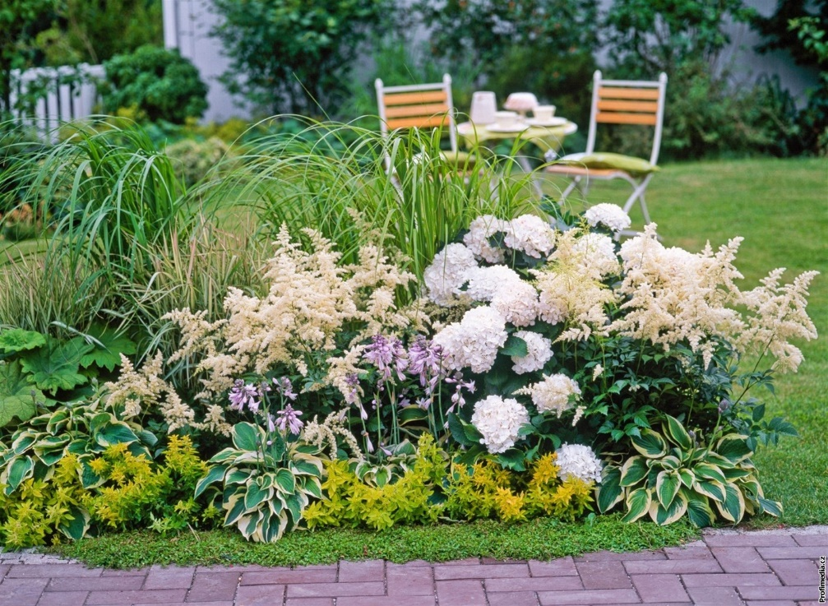
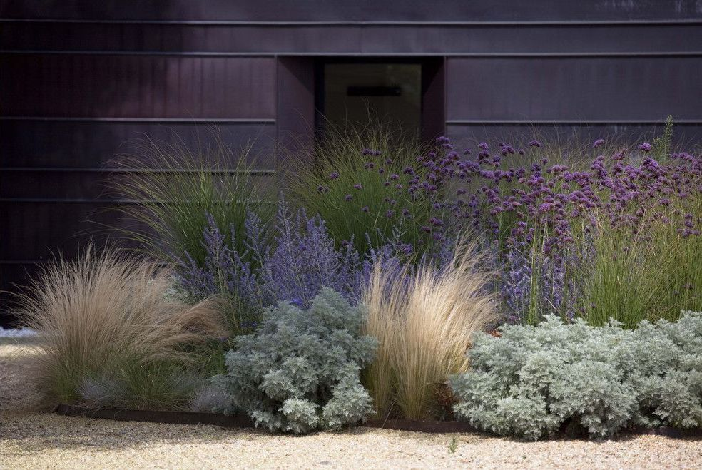
Skupinová výsadba

Slide 6
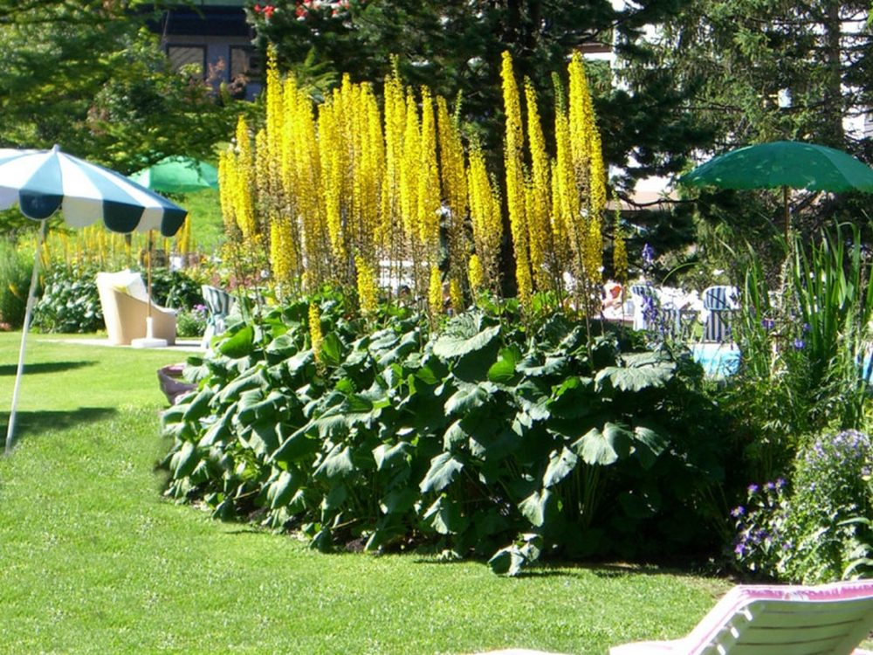
Solitery

Slide 7
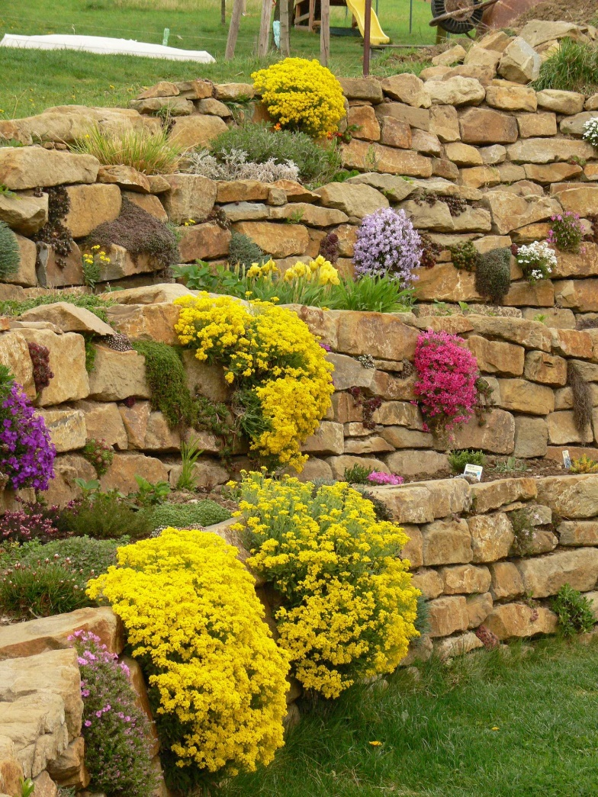
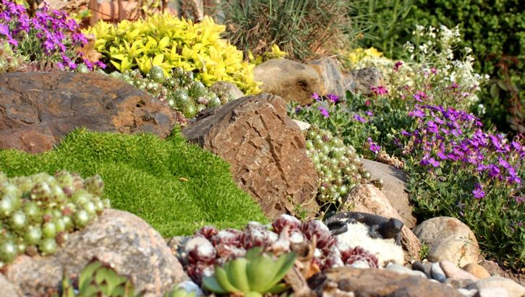
Skalky, květinové zídky

Slide 8
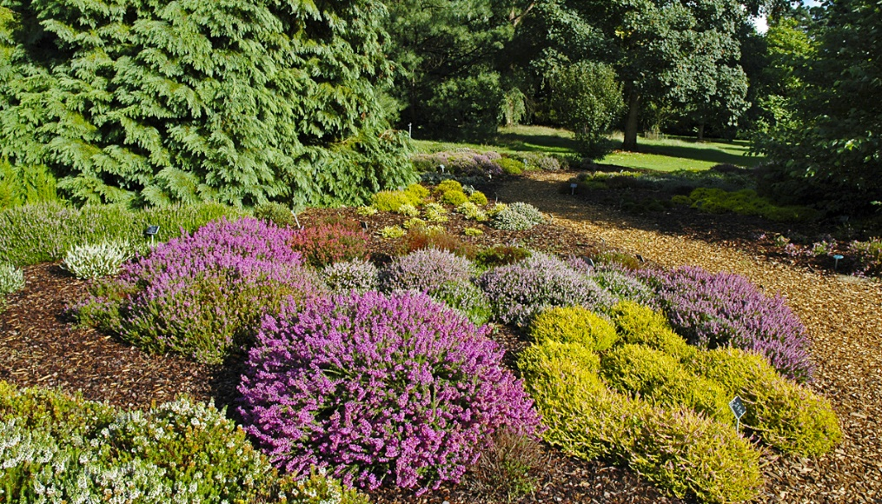
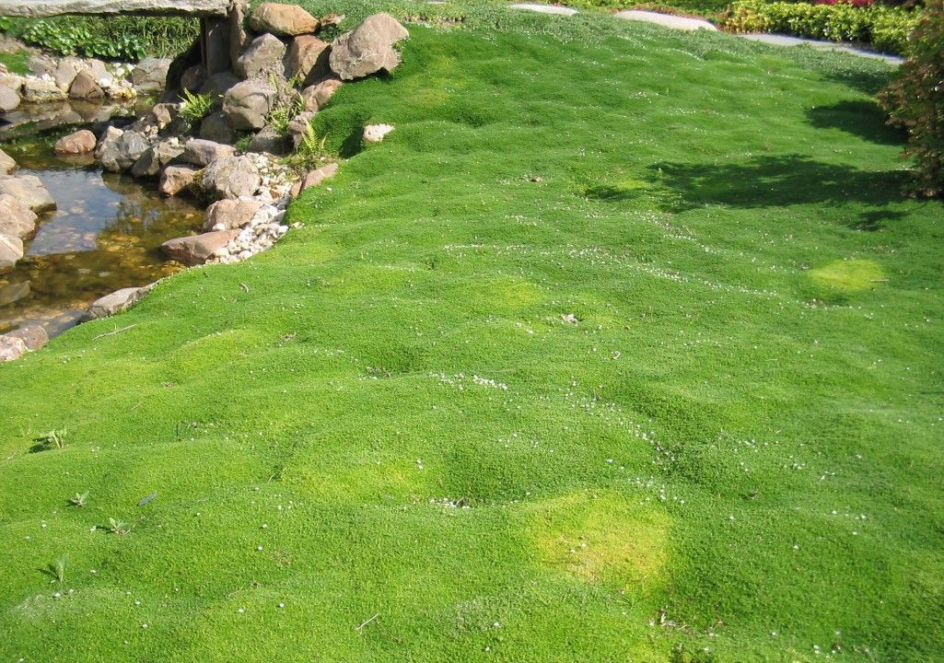
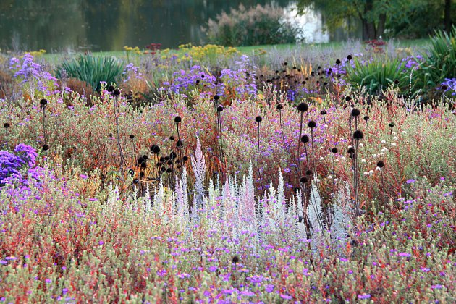
Speciální úpravy zahrad

Slide 9
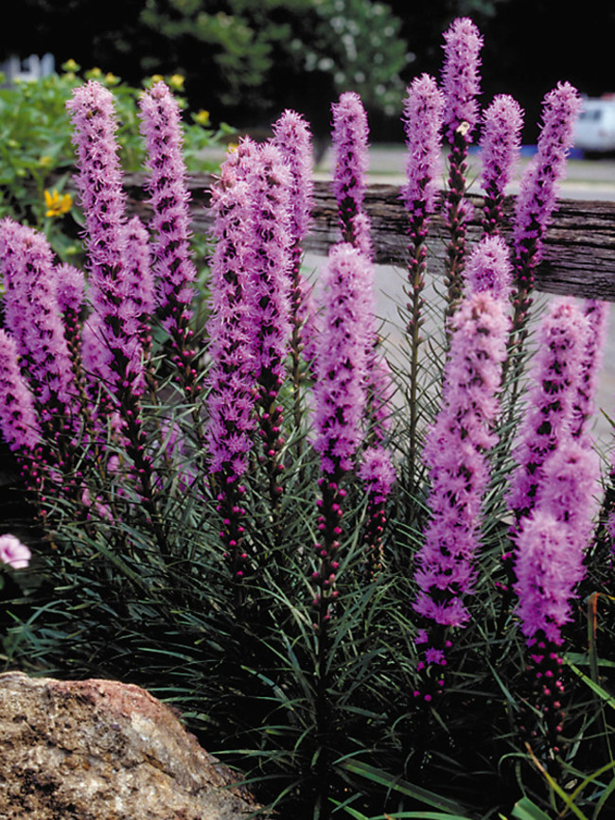
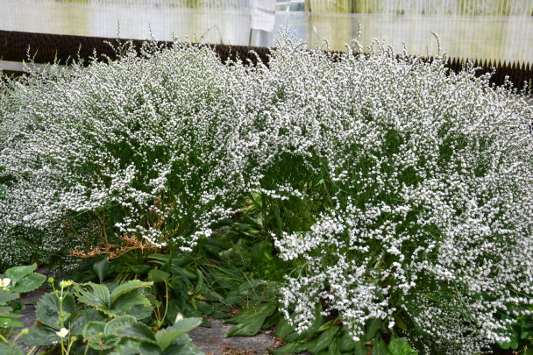
K řezu a sušení

Slide 10
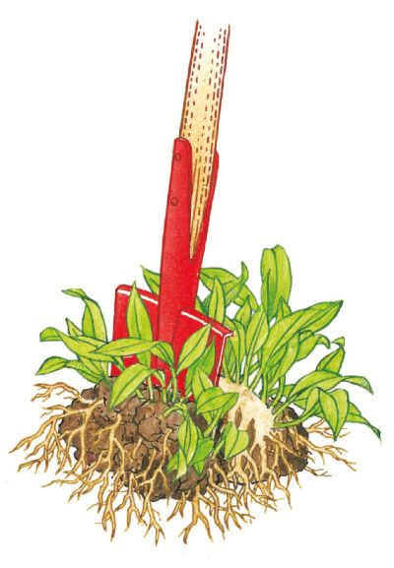
Rozmnožování trvalek
Mnoho rodů lze více způsoby
Množíme
Generativně semeny
Vegetativně odnožemi
hlízami a cibulemi
dělením
řízkováním

Slide 11
Rozmnožování trvalek I
Semenem (generativně)
množí se druhy, u kterých si potomstvo zachovává vlastnosti rodičů
termín výsevu březen (skleník)
duben - květen (pařeniště)
během roku (na stanoviště)
Speciální výsevy:
výsevy ihned po dozrání (ztráta klíčivosti) – prvosenka
semena klíčící po promrznutí – orlíček
stratifikace – srdcovka, čemeřice, lupina
velmi drobná semínka se vůbec nezasypávají substrátem, volně se položí na povrch – třapatka, zvonky

Slide 12
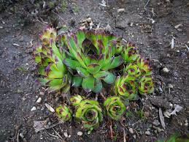
Rozmnožování trvalek II
Odnožemi
rostlina vytvoří odnož, na které se vytváří samostatná rostlinka
přímo na rostlině nebo na dlouhém stonku nebo stolonu
novou rostlinku stačí pouze oddělit od mateřské a zasadit - již má základ kořenového systému.
u choulostivějších druhů je vhodné předpěstování v pařeništi.
např. některé kobercové skalničky nebo sukulenty - lomikámen, barvínek, netřesk

Slide 13
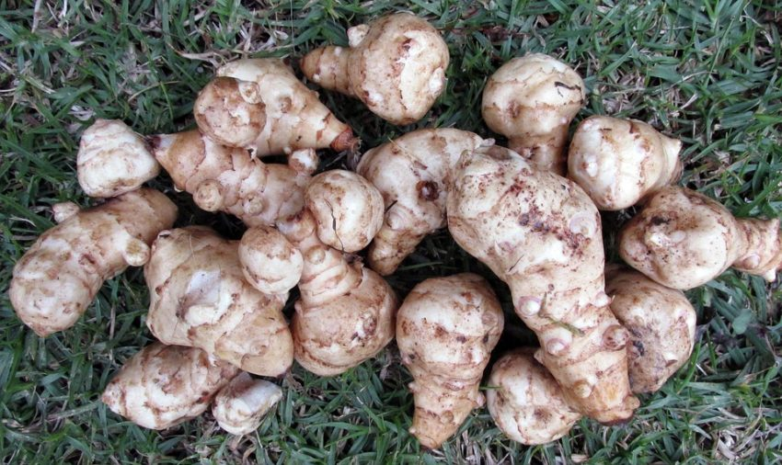
Rozmnožování trvalek III
Cibulemi a hlízami
množení novými tzv. dceřinými cibulkami či hlízkami
po oddělení od mateřské cibule jsou cibulky schopny samostatného růstu - musí však dosáhnout určité zralosti, což trvá i několik let – krokus
dceřiné hlízy musí mít vegetativní pupen – šuškarda, topinambur

Slide 14
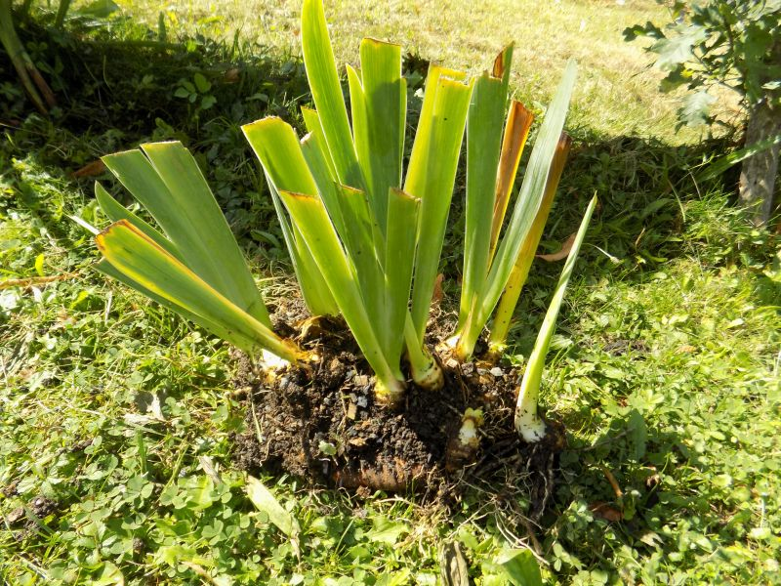
Rozmnožování trvalek IV
Dělením
množí se trsovitě rostoucí rostliny
doba množení se řídí dobou kvetení
jaro – druhy s letním a podzimním kvetením – chryzantéma, astra
podzim – druhy kvetoucí na jaře - kosatec

Slide 15
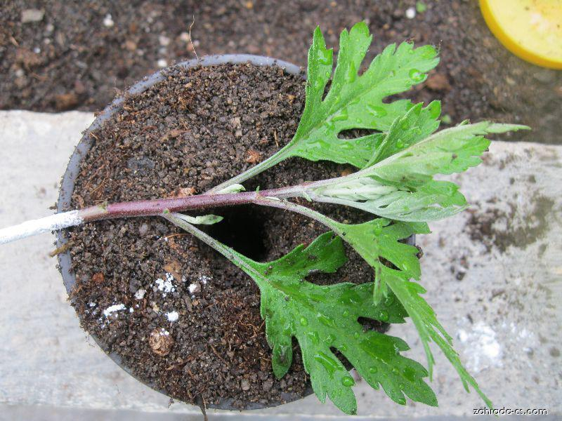
Rozmnožování trvalek V
Řízkováním
vrcholové řízky z vyzrálých výhonů
termín duben – říjen (podle druhu), řízek cca 8 cm
stimulace
množárna - rosení, hrnkování
dopěstování na venkovních plochách
Bylinné řízky - chryzantéma, levandule

Slide 16
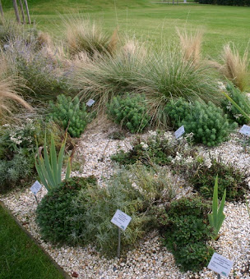
Pěstování trvalek na stanovišti
pozemek – prokypřený, odplevelený, vyhnojený kompostem
výsadba – podzim a jaro
spon výsadby podle druhu (velikosti, rychlosti rozrůstání)
ošetřování
zálivka dle druhu
mulč – kůra, štěrk (omezení plevelů, brání vysychání)
odstraňování odkvetlých květů
přihnojování

Slide 17
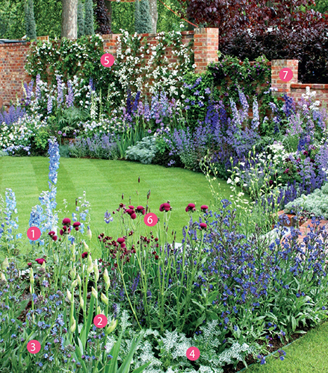
Dělení trvalek
nízké a kobercové - vhodné pro skalky, květinové zídky, obruby záhonů
polovysoké a vysoké – vhodné pro trvalkové záhony
k řezu a sušení – použití ve floristice
okrasné trávy a kapradiny – záhony, prérijní výsadba, solitéry, floristika
cibuloviny – záhony, rychlení i floristika

Slide 18
Děkuji vám za pozornost

